Slide 1
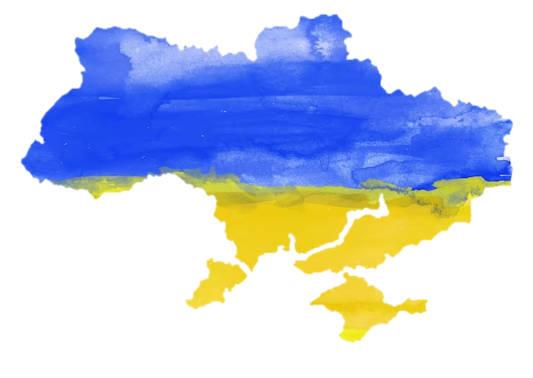

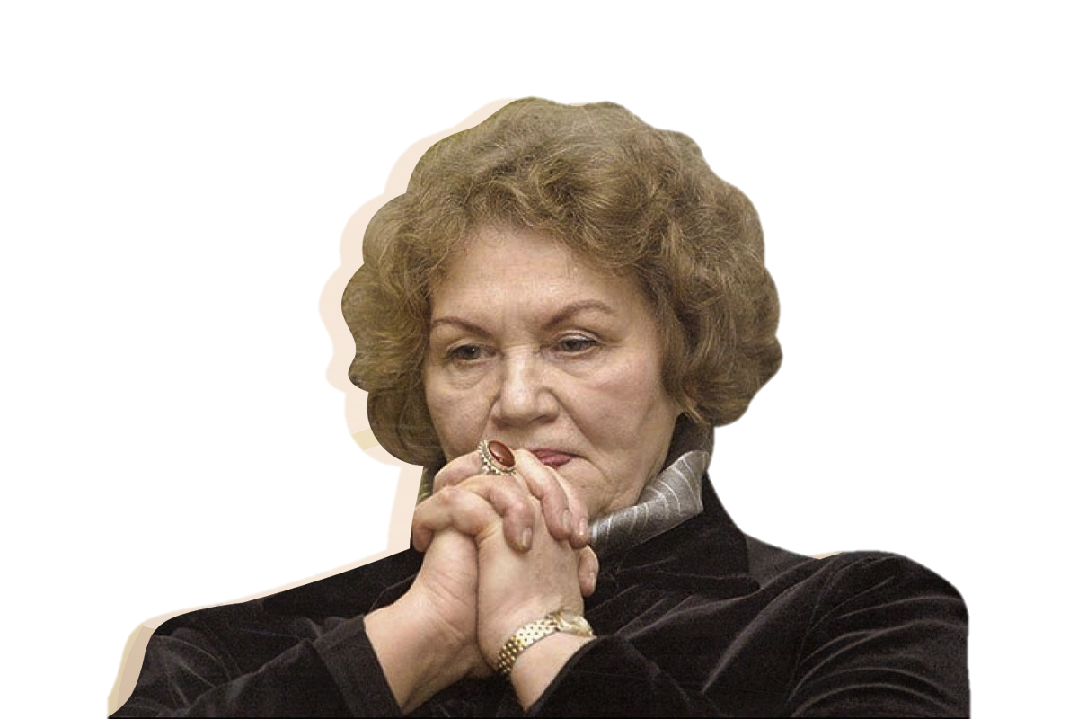


«Ще не було епохи для поетів,
але були поети для епох!»
До дня народження
Ліни Костенко

Slide 2







Страшні слова, коли вони мовчать,
коли вони зненацька причаїлись,
коли не знаєш, з чого їх почать,
бо всі слова були уже чиїмись.
Хтось ними плакав, мучився, болів,
із них почав і ними ж і завершив.
Людей мільярди і мільярди слів,
а ти їх маєш вимовити вперше!
Все повторялось: і краса, й потворність.
Усе було: асфальти й спориші.
Поезія - це завжди неповторність,
якийсь безсмертний дотик до душі.

Slide 3
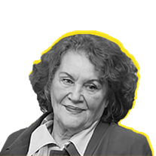
Такими ось рядками хочеться розпочати нашу зустріч, наше знайомство з талановитою поетесою - Ліною Василівною Костенко. Кажуть, що талант, якщо він є — то проявляється в усьому. Це ж можна сказати і про геніальність поетеси, нашої сучасниці, яка 19 березня святкує своє 96-річчя. Такою людиною може пишатися будь-який народ, бо вона є спадкоємцем кращих традицій своєї нації.

Slide 4
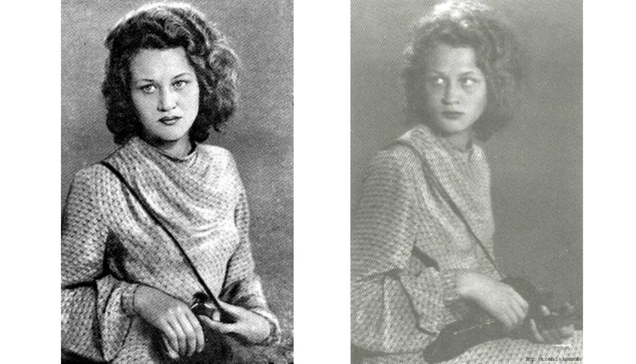
Ліна Василівна народилася 19 березня 1930 року. Для всіх нас дороге те місце, де ми народилися, де пройшли наші дитячі роки. Для Ліни Костенко таким рідним містом став Ржищів, що розташований за 80 кілометрів униз по Дніпру від Києва. Всього шість років прожила тут майбутня поетеса, але рідне місто назавжди залишилося у її пам’яті.

Slide 5
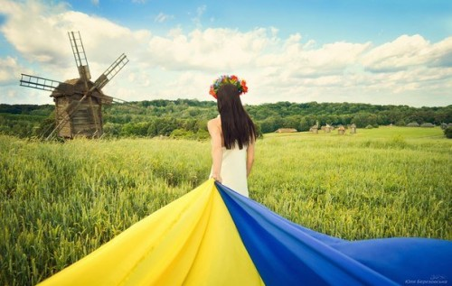
Буває, часом сліпну від краси…
https://www.youtube.com/watch?v=Ar6sceLOXHg

Slide 6
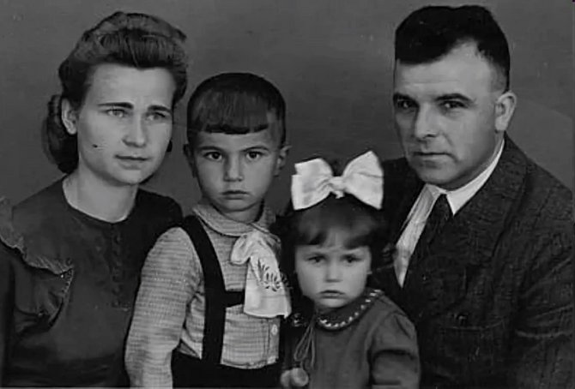
Батьки майбутньої поетеси вчителювали й з ранніх літ прищеплювали дитині високі моральні, етичні та естетичні смаки, подавали літературні, фольклорні та історичні взірці для наслідування.
На все життя Ліна перед собою мала приклад батька — Василя Костенка, поліглота-самородка (він знав 12 мов), педагога від Бога, який за потреби міг на найвищому рівні викладати всі предмети у школі.

Slide 7
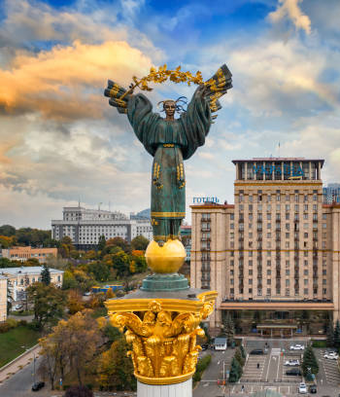
У 1936 р. родина переїхала до Києва, де Ліна закінчила школу на Куренівці і ще школяркою почала відвідувати літературну студію при журналі «Дніпро», який редагував Андрій Малишко.

Slide 8
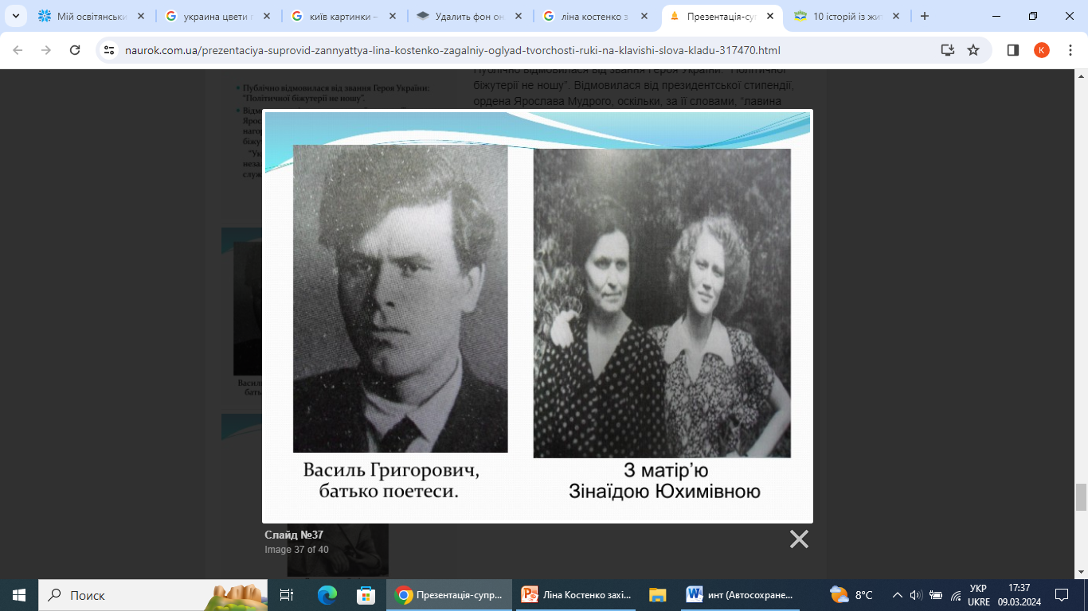
Одного страшного дня було заарештовано батька та забрано від сім'ї на цілих десять років. Маленька Ліна тоді ще й не уявляла, що таке бути дочкою «ворога народу», вона просто не могла змиритися в душі, за що і чому її такого доброго, розумного, інтелігентного татка так безцеремонно й брутально принизили, відірвали від неї і матері.
Ліни Костенко з матір’ю
Зінаїдою Юхимівною

Slide 9
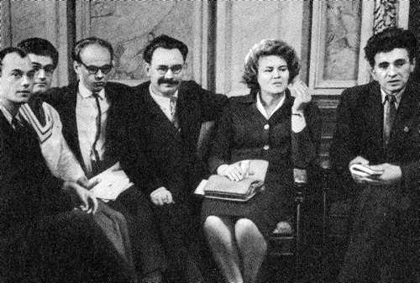
У повоєнні роки Ліна почала відвідувати літературну студію при Спілці письменників України. Вона надовго запам'яталася ровесникам і навіть вже відомим талантам не тільки аристократичною красою, яка свідчила про глибоку духовність допитливого дівчатка-підлітка, а й дивовижно свіжими віршами, оригінальним поглядом на світ і вмінням відтворити побачене несподіваними словами.
Ліна Костенко у колі шістдесятників

Slide 10

У 1946 р. були опубліковані перші вірші Ліни. Дівчина вступила до Київського педагогічного інституту ім. М. Горького (тепер педагогічний університет ім. М. Драгоманова), але залишила його і поїхала навчатися в Московський літературний інститут ім. М. Горького. Закінчила інститут у 1956 р., а наступного року вийшла перша книжка її поезій «Проміння землі».

Slide 11
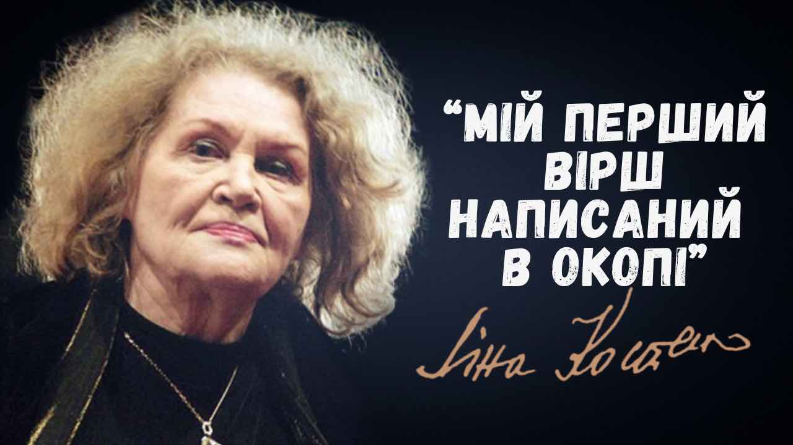
«Мій перший вірш, написаний в окопі…»
https://www.youtube.com/watch?v=eoNcpzmzcHI

Slide 12


Друга збірка «Вітрила» була опублікована в 1958 р., згодом – збірка «Мандрівки серця» (1961 р.).
У 1962 р. збірка «Зоряний інтеграл» була розсипана ідеологічною цензурою і світу не побачила. Ще одна збірка «Княжа гора» була розсипана у 1972 р. Це не було дивним, адже звучання поезій збірки було настільки сміливим для того часу, що не можна навіть уявити, що ці твори могли бути надрукованими.

Slide 13
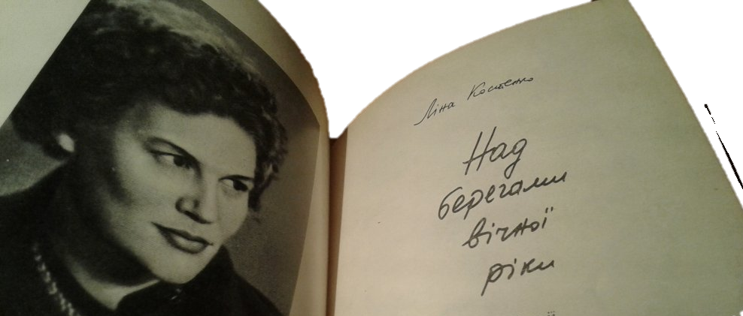
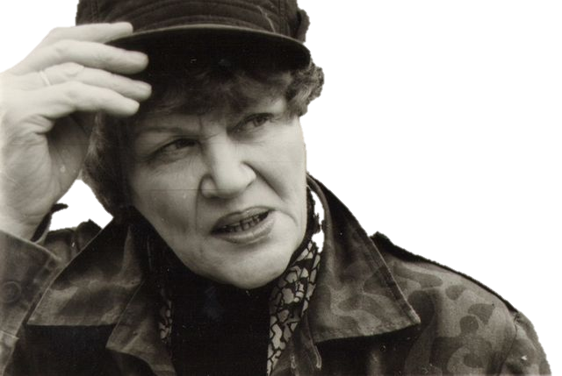
Поетичному слову Ліни Костенко було оголошено заборону, її твори не виходили окремими виданнями до 1977 року, до появи збірки «Над берегами вічної ріки». Твори й навіть саме ім'я авторки зникли зі сторінок періодики. Поетеса писала «в шухляду». Це тоді були написані й «Берестечко», і «Маруся Чурай», і вірші, що склали книжки «Над берегами вічної ріки» та «Неповторність». У 1963 р. разом із А. Добровольським Ліна Костенко створила сценарій фільму «Перевірте свої годинники».

Slide 14

На своєму літературному шляху довелося Ліні Костенко пережити майже п'ятнадцятилітнє невизнання її як митця. Це був сумний період у житті письменниці зокрема і в історії української літератури взагалі.
Але і тоді вона писала. Не зламалася, не зневірилася, не занепала духом, а шліфувала своє поетичне слово.

Slide 15
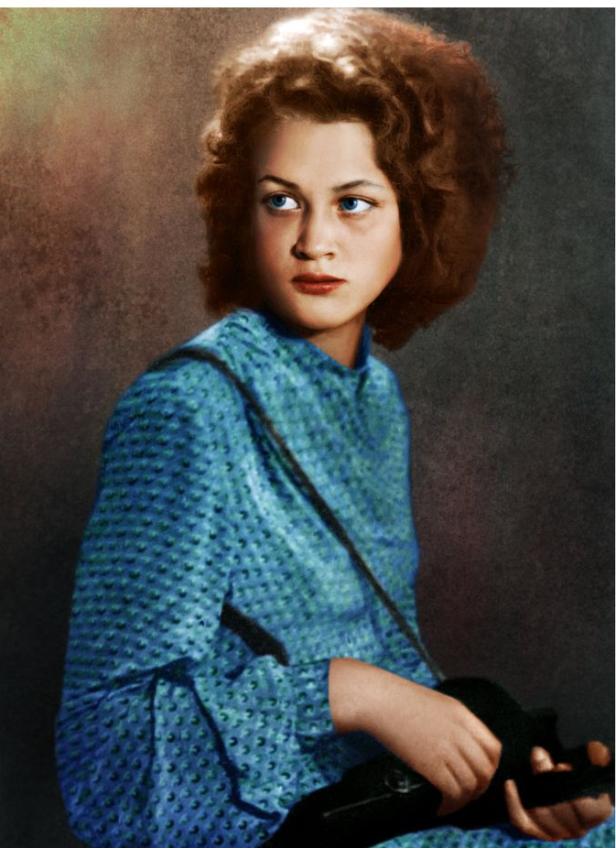
1964-1965 рр. були, очевидно, часом переоцінки цінностей, зокрема світоглядних. Л. Костенко не належала до якихось дисидентських організацій, але коли в 1965 році почались арешти української інтелігенції, підписувала листи протесту, коли у Львові судили В'ячеслава Чорновола і його друзів, вона була на процесі. У 1969 р. у діаспорі було видано велику збірку «Поезії», до якої ввійшло все краще, створене на той час поетесою, зокрема вірші, які поширювалися у «самвидаві» через заборону тогочасною цензурою.

Slide 16
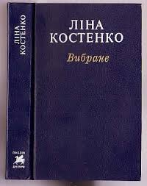


У 1977 р. Ліна Костенко повернулась у поезію — вийшла друком її збірка «Над берегами вічної ріки», через два роки — роман у віршах «Маруся Чурай», у 1980 р. — збірка «Неповторність», у 1987 р. — збірка «Сад нетанучих скульптур». За роман у віршах «Маруся Чурай» та збірку «Неповторність» поетеса отримала Державну премію України імені Т. Г. Шевченка. У 1989 р. побачила світ збірка «Вибране».

Slide 17

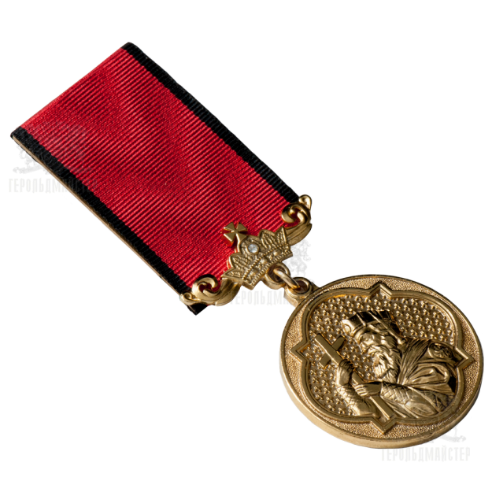
За книжку «Інкрустації», видану італійською мовою, Ліні Костенко 1994 р. присуджено премію Франческа Петрарки, якою Консорціум венеціанських видавців відзначає твори видатних письменників сучасності.
У 1998 р. у Торонто Світовий конгрес українців нагородив Л. Костенко своєю найвищою відзнакою — медаллю Святого Володимира.

Slide 18
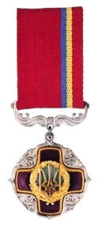
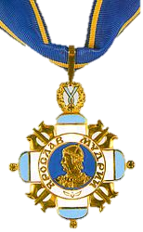
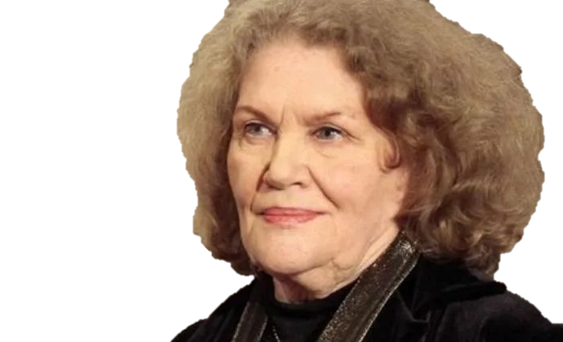
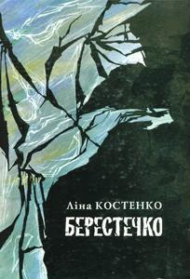
У 1999 р. був написаний історичний роман у віршах «Берестечко» й окремою брошурою видана лекція «Гуманітарна аура нації, або Дефект головного дзеркала», прочитана 1 вересня 1999 р. в національному університеті «Києво-Могилянська академія». У 2000 р. Ліна Костенко стала першим лауреатом Міжнародної літературно-мистецької премії ім. Олени Теліги. Також її було нагороджено Почесною відзнакою Президента України (1992) і Орденом князя Ярослава Мудрого V ступеня у березні 2000 року.

Slide 19
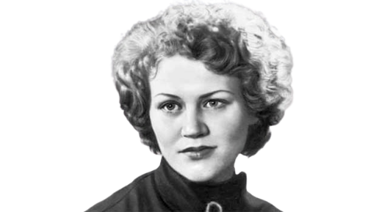
Уже в ранніх віршах Ліни Костенко владарювали глибокі філософські підтексти, що й досі змушують замислитись над не сказаним безпосередньо, але легко вгадуваним. Дебютувавши трохи раніше за «шістдесятників», вона стала їхньою «предтечею», однією з тих, хто повертав поетичному слову естетичну повноцінність, хто рішуче ламав звичні художні критерії. Вихід книжки .«Над берегами вічної ріки» став справжньою літературною сенсацією.

Slide 20
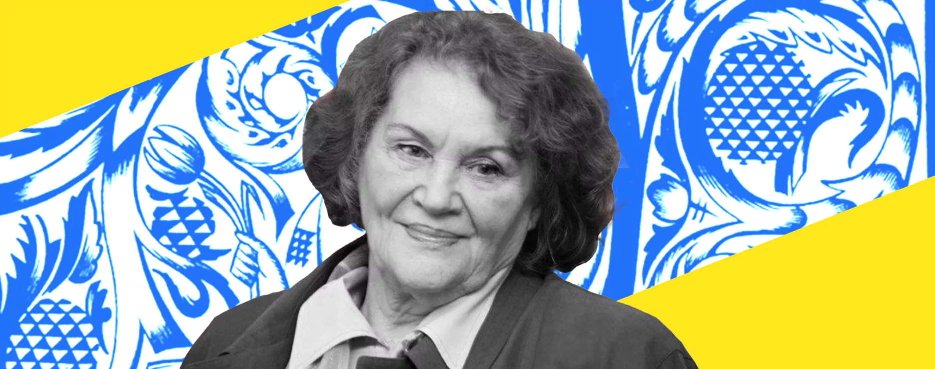
І не тільки тому, що нею Ліна Костенко поверталася в поезію: читач відчував справжню тугу за книжками, в яких проступає абсолютно незалежне художнє мислення без авторових оглядань на цензорів і редакторів. «Вічна ріка» — вміщує в собі життя окремої людини, помножене на її збагачену й вигострену історичним досвідом пам'ять, «вічна ріка» — це масштабне річище, в якому злилося й нерозривно поєдналося суто особисте й загальнолюдське.

Slide 21
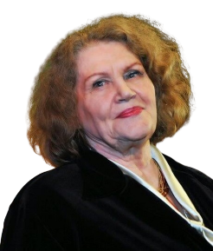
Ліна Костенко — одна з тих, хто не втратив людської гідності в часи випробувань, і її шістнадцятирічне мовчання не було слабкістю чи компромісом із владою, бо свою позицію поетеса завжди виражала прямо і відкрито. її принциповість і прямота настільки лякали й дратували представників влади, що вони з величезним задоволенням у будь-який спосіб примусили б її мовчати. Але Л. Костенко користувалась такою великою популярністю і любов'ю читачів, що чиновники просто боялись її чіпати.

Slide 22

Надзвичайний, безпрецедентний успіх мав історичний роман у віршах «Маруся Чурай». Цей твір не має нічого спільного з усім тим, що досі було написано про легендарну поетесу, і представляє в українській літературі рідкісний жанр. Працюючи над ним, Ліна Костенко використала ті скупі історичні, а по суті, напівлегендарні відомості про співачку-поетесу з Полтави Марусю Чурай, що з плином часу дійшли до нас.

Slide 23
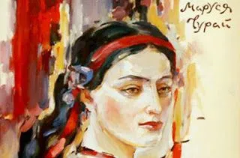
Відео – презентація «Маруся Чурай» https://www.youtube.com/watch?v=oKAHLdqlw34

Slide 24
Маловідомі факти з життя Ліни Костенко
Свого часу Ліна Костенко відмовилася від премії «Золотий письменник України», а також від звання Героя України, яке хотів їй вручити Віктор Ющенко. Вона прокоментувала це так:»я не ношу біжутерію”.
У 2005 році Ліна Костенко разом з командою вчених вирушила в експедицію в Чорнобиль. Там вона разом з іншими рятувала від знищення предмети побуту, а також артефакти культури.
Дочка Ліни Костенко вирішила піти по стопах своєї мами і теж стала письменницею. Син вибрав іншу стезю – він став програмістом в США. Внучка поетеси зараз займається вивченням філософії в університеті Італії.

Slide 25

Маловідомі факти з життя Ліни Костенко
У радянські часи письменниця була активною учасницею дисидентського руху, за що була надовго виключена з літературного процесу. Її твори не видавали, і у відповідь на таку жорстку цензуру Ліна Костенко навіть оголосила голодування.
Письменниця є почесним доктором Чернівецького та Львівського університетів і за сумісництвом професором Києво-Могилянської академії.

Slide 26
Відомі цитати письменниці

Slide 27
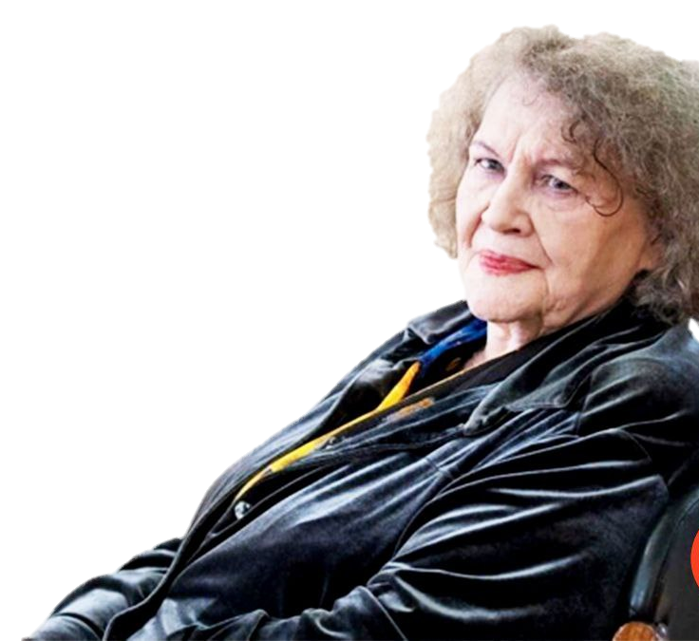
Троянда – як кохання, може завдати болю, якщо не вмієш її узяти.

Slide 28
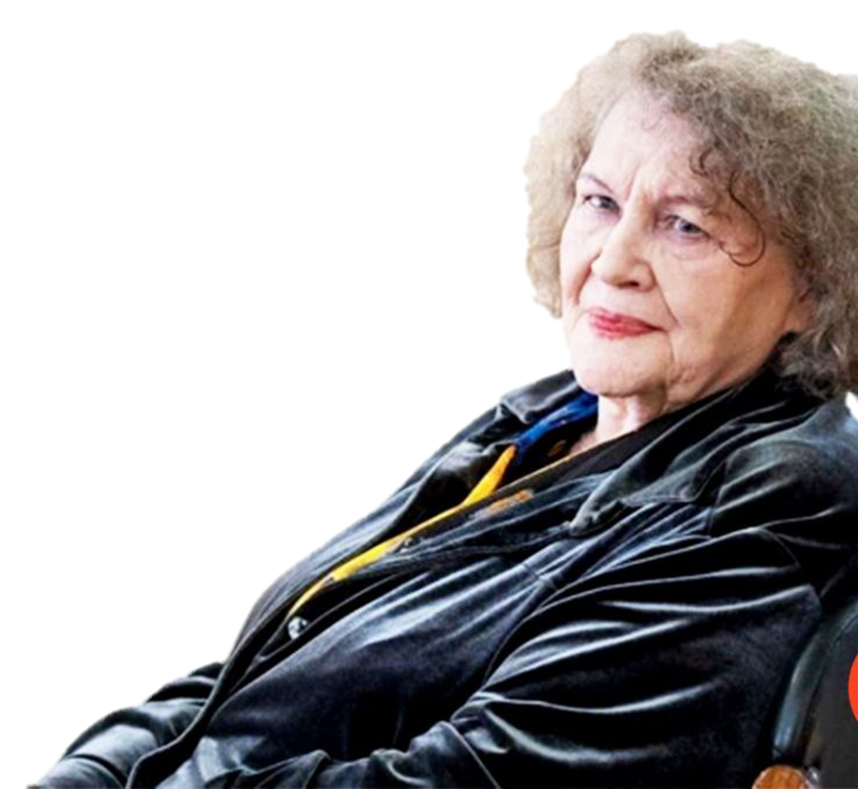
Така любов буває раз в ніколи.

Slide 29
Жінка – як музика, її можуть любити навіть не дуже розумні.

Slide 30
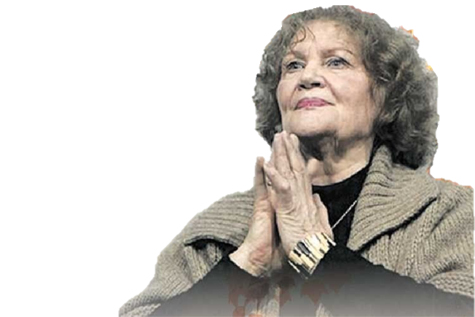
Люди вимагають правди – їм сервірують брехню.

Slide 31
Що ви знаєте про Ліну Костенко?

Slide 32
Ліна Костенко має звання Героя України
Мабуть, це одна з найвідоміших історій про поетесу. У 2005 році вона відмовилась приймати звання Героя України від тодішнього президента Віктора Ющенка зі словами «Політичної біжутерії не ношу!»
Правда
Неправда
Неправда

Slide 33
Одна з малих планет Сонячної системи має назву Лінакостенко
Так, таке ім’я у 2015 році дали планеті № 290127!
Правда
Правда
Неправда

Slide 34
Письменниця не була надто старанною ученицею та в школі вчилася на трійки
Може, Ейнштейн і був трієчником, а от Ліна Костенко закінчила школу з медаллю.
Правда
Неправда
Неправда

Slide 35
Письменниця – почесний професор Київського університету імені Шевченка
Ліна Василівна дійсно почесний професор, але, на жаль для студентів КНУ, Києво-Могилянської академії.
Правда
Неправда
Неправда

Slide 36
Один із чоловіків поетеси був директором кіностудії імені Довженка
Другий чоловік Костенко, Василь Цвіркунов, дійсно понад десять років очолював кіностудію. Саме за його підтримки у світ вийшли «Тіні забутих предків», «В бій ідуть тільки «старі», «За двома зайцями» та багато інших.
Правда
Правда
Неправда

Slide 37
Свій знаменитий роман «Записки українського самашедшого» Ліна Костенко написала разом зі своїм сином-програмістом
Хоч і син письменниці, і герой роману – програмісти, книжку вона писала сама. До того ж, майже 10 років!
Правда
Неправда
Неправда

Slide 38
Коли виставу за «Марусею Чурай» у день прем’єри перенесли з філармонії, Ліна Костенко вдарила її директора
Так, це було в 1981-му. Після вистави, яку перенесли з Київської філармонії у клуб заводу «Арсенал», поетеса зі словами «Поверніться до світла. Хочу бачити: ви людина чи провокатор?» заліпила директорові філармонії три ляпаси: за «Марусю», за Нілу (Ніла Крюкова, виконавиця головної ролі) і за себе.
Правда
Правда
Неправда

Slide 39
У дитинстві Ліна Костенко мріяла бути кухарем
Насправді письменниця хотіла стати льотчицею. Одного разу навіть стрибнула з горища з маминою парасолькою замість парашута :)
Правда
Неправда
Неправда

Slide 40
Батько Ліни був оголошений «ворогом народу»
Батька майбутньої поетеси, інтелігента, директора школи дійсно декілька разів арештовувало НКВС – одного разу це перетворилась на майже десятирічне заслання.
Правда
Правда
Неправда

Slide 41
Після смерті Сталіна письменницю як доньку репресованого та реабілітованого батька узяли без іспитів до московського Літінституту
Ліна Костенко дійсно вчилась у Літінституті, але вступила вона туди сама за конкурсом.
Правда
Неправда
Неправда

Slide 42
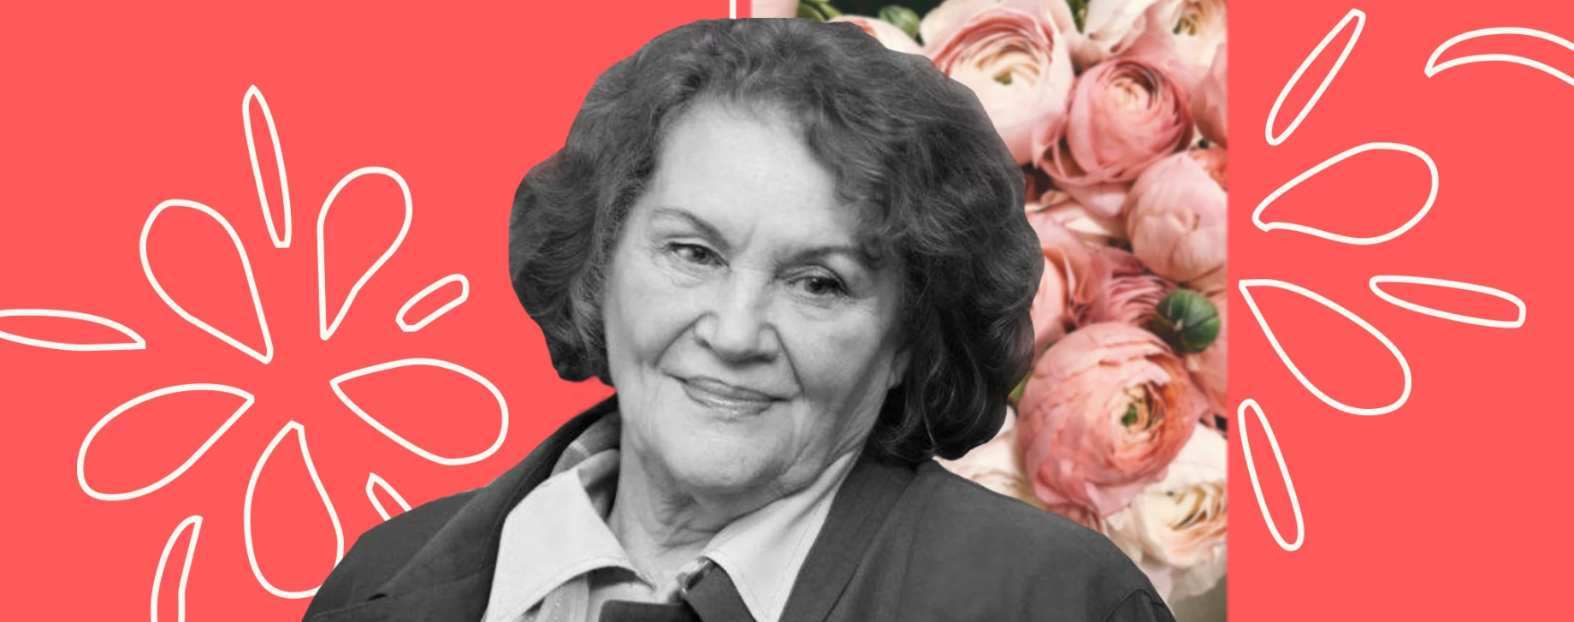
В історію літератури вона увійшла як загальнонаціональна поетеса. Виставлена нею планка духовності стає дороговказом наступним поколінням творчої інтелігенції. Сьогодні Європа рівної їй поетеси не має. Тож зичимо Ліні Василівні многих і благих літ, міцного здоров’я, творчого натхнення, І нових мистецьких звершень. А Вам шановні наші глядачі бажаємо ніколи не розлучатися з поезією Ліни Костенко , неповторною, мудрою і пристрасною.

Slide 43
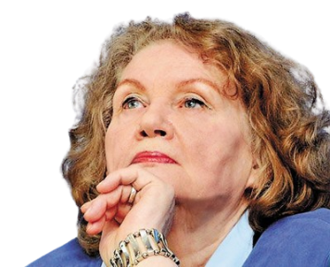
Нам треба жити кожним днем,
Не ждать омріяної дати.
Горіть сьогоднішнім вогнем,
Бо “потім” може й не настати.

Slide 44
ДЯКУЮ ЗА УВАГУ!
До дня народження
Ліни Костенко

